Slide 1
BẢO VỆ
MÔI TRƯỜNG TỰ NHIÊN

Slide 2


Slide 3
01
PHÂN TÍCH ĐÁNH GIÁ THỰC TRẠNG MÔI TRƯỜNG Ở TỰ NHIÊN

Slide 4
PHÂN TÍCH ĐÁNH GIÁ THỰC TRẠNG MÔI TRƯỜNG TỰ NHIÊN Ở ĐỊA PHƯƠNG

Slide 5
TRÌNH BÀY KẾT QUẢ KHẢO SÁT
Học sinh sẽ tiến hành khảo sát thực trạng môi trường tự nhiên ở địa phương-> Báo cáo kết quả
MÔI TRƯỜNG ĐẤT (tổ 1)
MÔI TRƯỜNG (tổ 2) KHÔNG KHÍ
MÔI TRƯỜNG NƯỚC (tổ 3,4)
- TÍCH CỰC:
- TIÊU CỰC:
- TÍCH CỰC:
- TIÊU CỰC:
- TÍCH CỰC:
- TIÊU CỰC:
Notes:
GV CHO HỌC SINH TRÌNH BÀY KẾT QUẢ KHẢO SÁT

Slide 6
Học sinh sẽ tiến hành khảo sát thực trạng môi trường tự nhiên ở địa phương.
—BÁO CÁO KẾT QUẢ VỀ GV

Slide 7
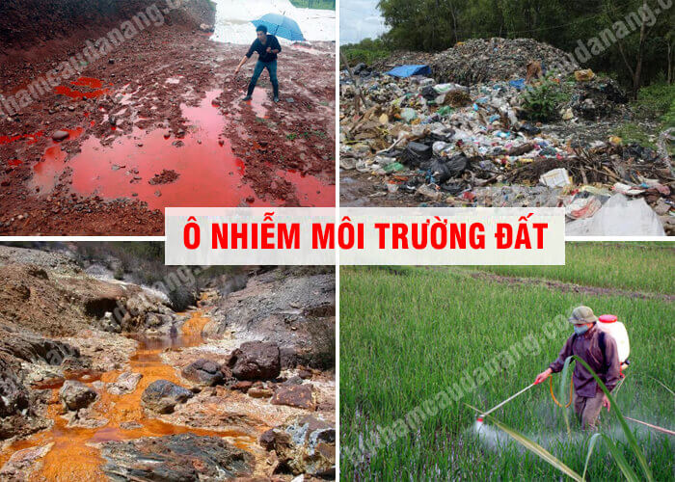
Do các chất khí thải ra từ hoạt động công nghiệp và sinh học.
Do các loại hóa chất bảo vệ thực vật và chất độc hóa học.

Slide 8
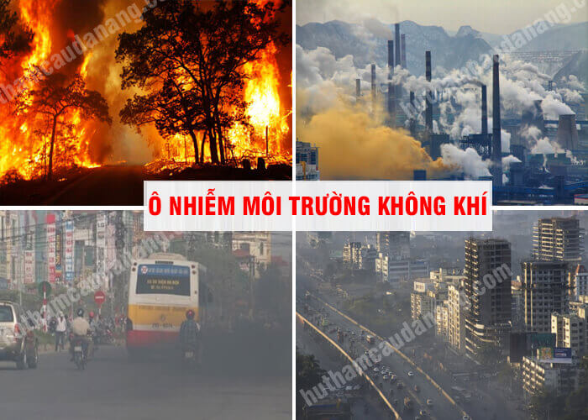
Do các chất khí thải ra từ hoạt động công nghiệp và sinh học.
Do rác thải nhựa không phân hủy được,...

Slide 9
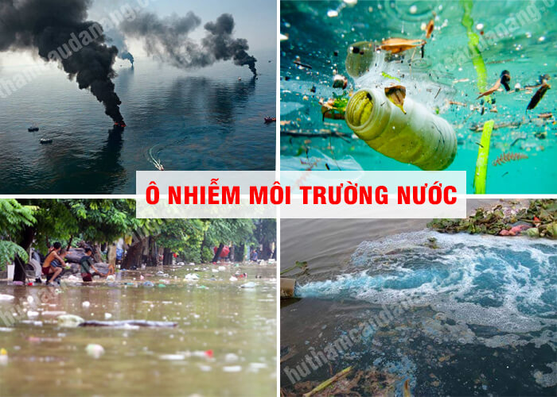
Do các chất khí thải ra từ hoạt động công nghiệp và sinh học.
Do rác thải nhựa không phân hủy được,...

Slide 10

Notes:
Link tải clip: https://www.youtube.com/watch?v=1qmea-XOu2Y&t=105s

Slide 11
ĐỀ XUẦT CÁC GIẢI PHÁP BẢO VỆ MÔI TRƯỜNG
TỰ NHIÊN

Slide 12
ĐỀ XUẤT GIẢI PHÁP
STT | THỰC TRẠNG | NGUYÊN NHÂN | GIẢI PHÁP
01
02
03
04
05
Notes:
Gv cho học sinh làm phiếu bài tâp

Slide 13

Notes:
https://www.youtube.com/watch?v=1qmea-XOu2Y&t=105s

Slide 14
LẬP KẾ HOẠCH THỰC HIỆN GIẢI PHÁP
Thu gom ve chai
Dọn rác ven sông
Dọn rác đường làng
Trồng cây xanh,…
GỢI Ý

Slide 15
02
THUYẾT TRÌNH VỀ THỰC TRẠNG MÔI TRƯỜNG VÀ Ý NGHĨA CỦA BVMT
Notes:
GVTH: TRẦN THỊ MỸ LỆ
LH: 0935105957

Slide 16
Thanks!
Do you have any questions?
Notes:
GVTH: TRẦN THỊ MỸ LỆ
LH: 0935105957

